Slide 1
Zoom到底做错了什么？
Zoom 于 2013 年推出，2020年疫情后，迎来增长机会， 日活号称达到了3亿，直到3月底，Zoom都是主流市场的选择。人怕出名，猪怕壮。Zoom成了黑客活动的理想目标与温床。
Zoom轰炸攻击、加密安全问题、用户隐私问题让Zoom接连被一些知名公司(google、SpaceX)、教育机构、政府机构禁用。
Zoom轰炸: 不明来历的参会者通过播放淫秽视频、窃取会议内容、为学校、政企机构带来了很多问题

Slide 2
Zoom到底做错了什么？
Zoom的重要问题
1、不良的隐私惯例
产品功能侵犯用户隐私，例如老板可以知道你是否在专注会议，是否最小化了窗口敷衍了事，甚至会议记录和用户之间聊天的文本信息的访问权也都缺乏透明度；在用户不知情的情况下与Facebook和Google分享用户数据。
2、不良的安全惯例
会议ID很容易猜测，加入在线会议session也无需更多认证，任何人都可以通过遍历或者猜测闯入一个在线会议，分享色情视频或者冒犯性内容；而且夸大产品安全功能，在网站和营销材料中使用“端到端加密”字样，但实际上并非如此，Zoom既没有提供严格意义上的端到端加密功能，其加密强度也存在夸大嫌疑（加拿大公民实验室分析发现Zoom声称的AES-256加密并不存在，所有与会者都是以ECB模式使用单个AES-128密钥来加密音频和视频）

Slide 3
数据安全的重要性
1、对非法请求识别：系统是否能够及时识别恶意请求，并给出反馈
2、对请求的校验：系统是否有效校验请求参数，隔离用户数据
3、敏感信息的保护：对敏感信息的存储是否能够抵御攻击，加密算法是否安全

Slide 4
Zoom采用的加密算法 AES-128-ECB有什么问题？
ECB 是分组对称加密算法中的链接模式， ECB是将明文分组后，单独加密，没有采用IV初始向量，上一块密文没有参与下一块密文的计算，所以没有雪崩效应。具体算法后面描述
ECB的问题已经披露了2、30年，但是Zoom仍然采用了该算法。
使用ECB，同样的明文加密后得到的密文都是一样的，而且每个分组单独加密，容易遭受分组重放攻击

Slide 5
散列函数 Hash
一个可以把任意大小的数据，转换成固定长度的数据的函数
既然输入空间无限制，而输出空间固定，那肯定存在哈希碰撞
优秀的散列函数应该具备： 正向计算简单、逆向运算困难、构造碰撞困难、具备雪崩效应
雪崩效应是密码学算法的一个常见特点，指的是输入数据的微小变化就能导致输出数据的巨大变化，输入数据的一位翻转，输出数据的每一位都有50%的概率发生变换

Slide 6
散列函数MD5抗碰撞的破解
现代单向散列函数在算法意义上的破解，都是通过宣布找到一对散列值碰撞的数据的形式发布的
2004年，王小云教授提出了非常高效的MD5碰撞方法。
2009年，中国科学院的谢涛和冯登国仅用了2的20.96次方的碰撞算法复杂度，破解了MD5的碰撞抵抗，该攻击在普通计算机上运行只需要数秒钟
2011年，RFC 6151 禁止MD5用作密钥散列消息认证码。

Slide 7
安全强度
密码学中，安全强度用位来表示。N位的安全强度表示破解一个算法需要2^N（次方）次运算。
MD5的安全强度不大于18位， 1024位的RSA密钥的安全强度是80位，SHA-256算法的安全强度是128位。
MD5 在2006年的时候，用笔记本就能在一分钟之内找到一队散列值碰撞的数据。
现在的云盘一般都有闪传的功能，通过计算文件散列值，如果已存在，就会立即上传成功。如果能构造一个散列值相同的恶意程序，先上传，然后有人上传的电影是一样的散列值，那别人想下载电影，其实下载的是恶意程序
每一个算法都有一个理论上的设计安全强度。但可能随着破解算法的发展，安全强度会降低。
SHA-1在1993年发布时，设计的安全强度是80位，但在2005年王小云的研究团队发现破解算法，证明SHA-1的安全强度只有63位， 按2020年的计算机性能，在亚马逊EC2云计算的加持下，63位安全强度的算法，破解成本是4.5万美金
2017年2月23日，Google公司宣布，他们与CWI Amsterdam合作创建了两个有着相同SHA-1值但内容不同的PDF文件，这代表SHA-1算法已被正式攻破
Chrome在2017年1月末完全停止支持SHA-1算法签名的证书

Slide 8
安全强度建议
业界三个常用指标
美国的NIST（国家标准技术研究所）
德国的BSI（联邦信息安全办公室）
欧洲的ECRYPT-CSA（欧洲卓越密码网络） 考虑了量子时代的到来，所以更保守
安全强度 | NIST | BSI | ECRYPT-CSA
80 | 不推荐 | 不推荐 | 不推荐
112 | 可用于2030年前 | 不推荐 | 不推荐
128 | 可用于2030年之后 | 可用于2020年之后 | 可用于2028年之前
256 | 可用于2030年之后 | 可用于2020年之后 | 可用于2068年之前

Slide 9
散列函数建议
计算性能：每处理一个字节需要执行的微处理器的时钟周期数。单位是每字节周期数CPB (Cycles Per Byte)
处理能力是指最多能处理多少位长度的数据
目前比较流行的：SHA-256、SHA-384、SHA-512
函数 | 安全强度 | 现状 | 发布日期 | 散列值长度 | 数据分块 | 处理能力 | 计算性能
MD5 | <=18 | 退役 | 1992.04 | 128 | 512 | 2^64 | 5.13
SHA-1 | <58 | 退役 | 1995.04 | 160 | 512 | 2^64 | 1.96
SHA-256 | 128 | 现行 | 2002.08 | 256 | 512 | 2^64 | 2.06
SHA-512 | 256 | 现行 | 2002.08 | 512 | 1024 | 2^128 | 4.85
SHA-512/256 | 128 | 现行 | 2012.03 | 256 | 1024 | 2^128 | 7.15
SHA3-256 | 128 | 现行 | 2015.08 | 256 | 1088 | 无限制 | 6.96
SHA3-512 | 256 | 现行 | 2015.08 | 512 | 576 | 无限制 | 12.35
SHAKE128 | min(d/2,128) | - | 2015.08 | d | 1344 | 无限制 | 5.11
SHAKE256 | min(d/2,256) | - | 2015.08 | d | 1088 | 无限制 | 6.95

Slide 10
散列函数的组成
一个典型的散列函数由四部分组成：
1、数据分组：负责把输入数据分割成压缩函数能处理的数据块，最后一组长度不足需补齐，而数据补齐方案，有的用64位来表示输入的数据长度，有的用128位来表示数据长度，就导致了最长能处理的数据各算法间有自己的限制
2、链接模式：决定上一个散列值如何参与下一个分组的运算
3、单向压缩函数：算法的复杂度不仅仅有理论决定，还由具体实现决定，是否有用CPU拓展指令实现，也会带来数十倍的性能提升
4、终结函数：将个分组散列值合并格式化输出

Slide 11
单向散列函数长度延展攻击
MD5( salt + data ) MD5( data + salt ) 有区别吗？ 哪个更安全？

Slide 12
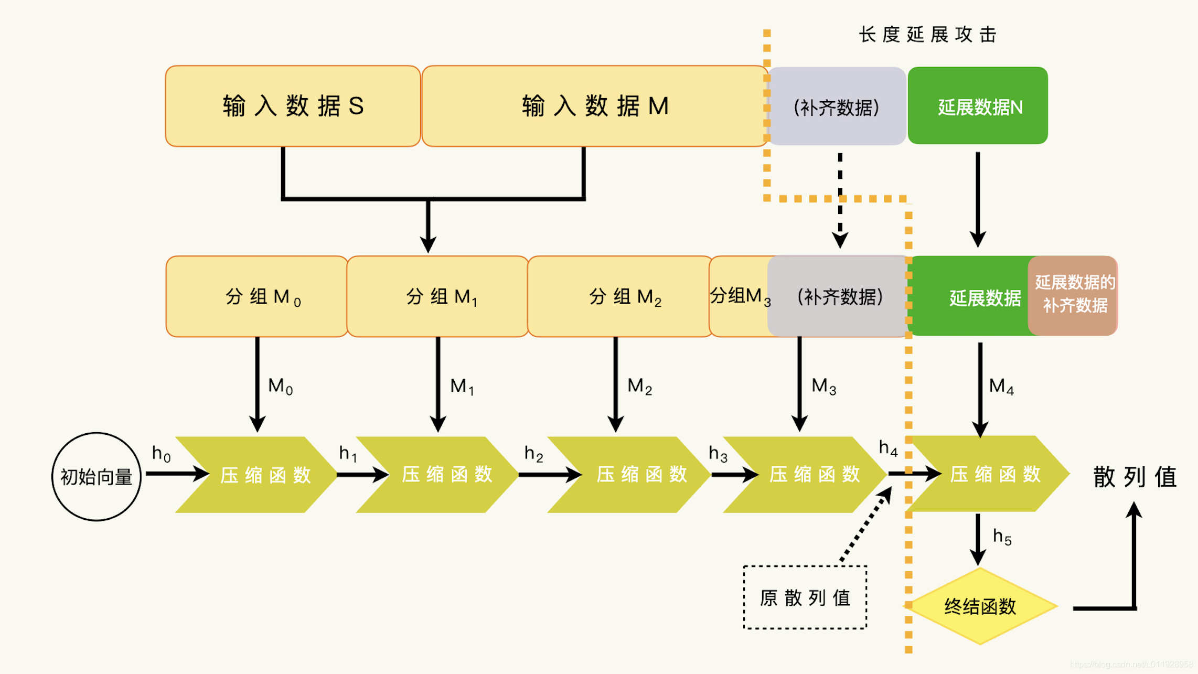
单向散列函数长度延展攻击
长度延展攻击有效的算法
MD5、SHA-1、SHA-256、SHA-512
无效的算法
SHA-512/256、SHA-3

Slide 13
加解密
散列无法还原数据，而加解密可以
现代密码学算法的安全性，都是基于密钥的保密，而不是算法保密。一个优秀的算法是需要多年的公开分析，评测，遴选才能诞生的， SHA3算法仅仅是散列函数的遴选，就花了7年的时间，05年开始，07年接受了64个候选算法，2012年才确定使用Keccak算法
对称加密与非对称加密的区别: 加解密是否使用相同的密钥

Slide 14
对称加密算法对比
下表给出ECRYPT性能基准测试的结果
算法 | 安全强度 | 状况 | 发布日期 | 密钥长度 | 数据分块 | 性能CPB
DES | - | 退役 | 1977 | 56 | 64 | -
3DES | <80 | 遗留 | 1995 | 168 | 64 | -
AES-128 | 128 | 现行 | 1998 | 128 | 128 | 0.48
AES-192 | 192 | 现行 | 1998 | 192 | 128 | 0.42
AES-256 | 256 | 现行 | 1998 | 256 | 128 | 0.67
ChaCha20 | 256 | 现行 | 2008 | 256 | - | -

Slide 15
对称加密算法类型
序列算法：通过对称密钥推导出一段跟明文数据等长的密钥序列，直接与明文进行异或运算得到密文，效率更高
分组算法：包含五个要素
1、加密函数、解密函数
2、密钥
3、初始化向量
4、链接模式
5、数据补齐方案

Slide 16
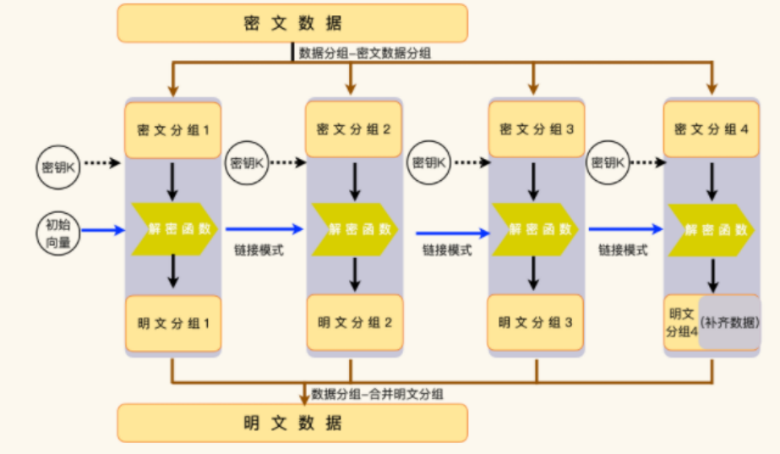


分组算法
初始化向量最好是每次都更新，这样相同的明文
每次加密得到的密文也都是不一样的，如果初始化
向量不变，那相同内容得到的密文也是一样的
而链接模式承担着雪崩的功能
回到开头的ECB模式为什么不安全？
因为ECB模式没有初始化向量，也没有链接模式
明文被分组后，并行隔离单独处理

Slide 17
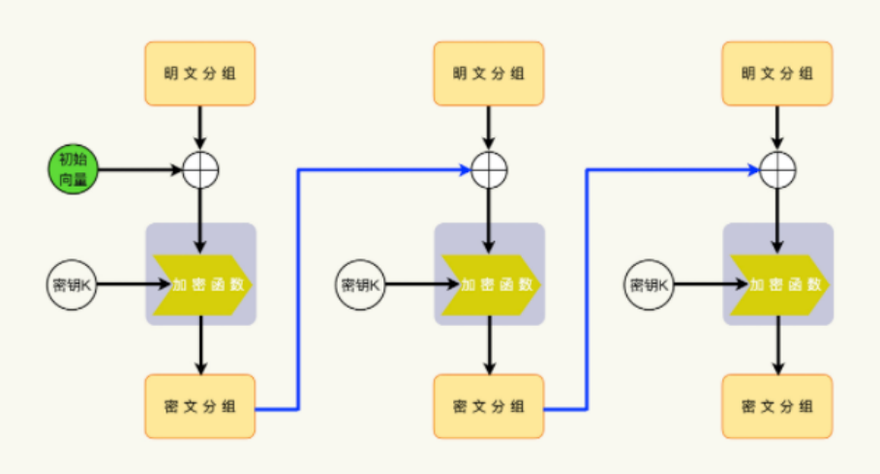
分组算法
CBC模式需要初始化向量，并且前一个密文分组
参与到下一个明文分组的计算中，上一个密文分组
通过与下一个明文分组异或后，得到的中间值，
再通过加密函数和密钥运算得到密文分组。
密文与初始化向量，可以暴露给客户端。
但异或运算的可逆性，也给CBC模式带来了风险，
无法防止数据重放攻击。

Slide 18
对称加密算法推荐
ChaCha20
AES-256
AES-128

